Slide 1

GROTE REKENDAG | 19 MAART 2025
GROEP 7 EN 8
Het Geheim
van de Postcode

Slide 2
Activiteit 1 Postcodes verkennen
https://schooltv.nl/item/hoe-werkt-de-postcode-handig-voor-de-postbode

Slide 3
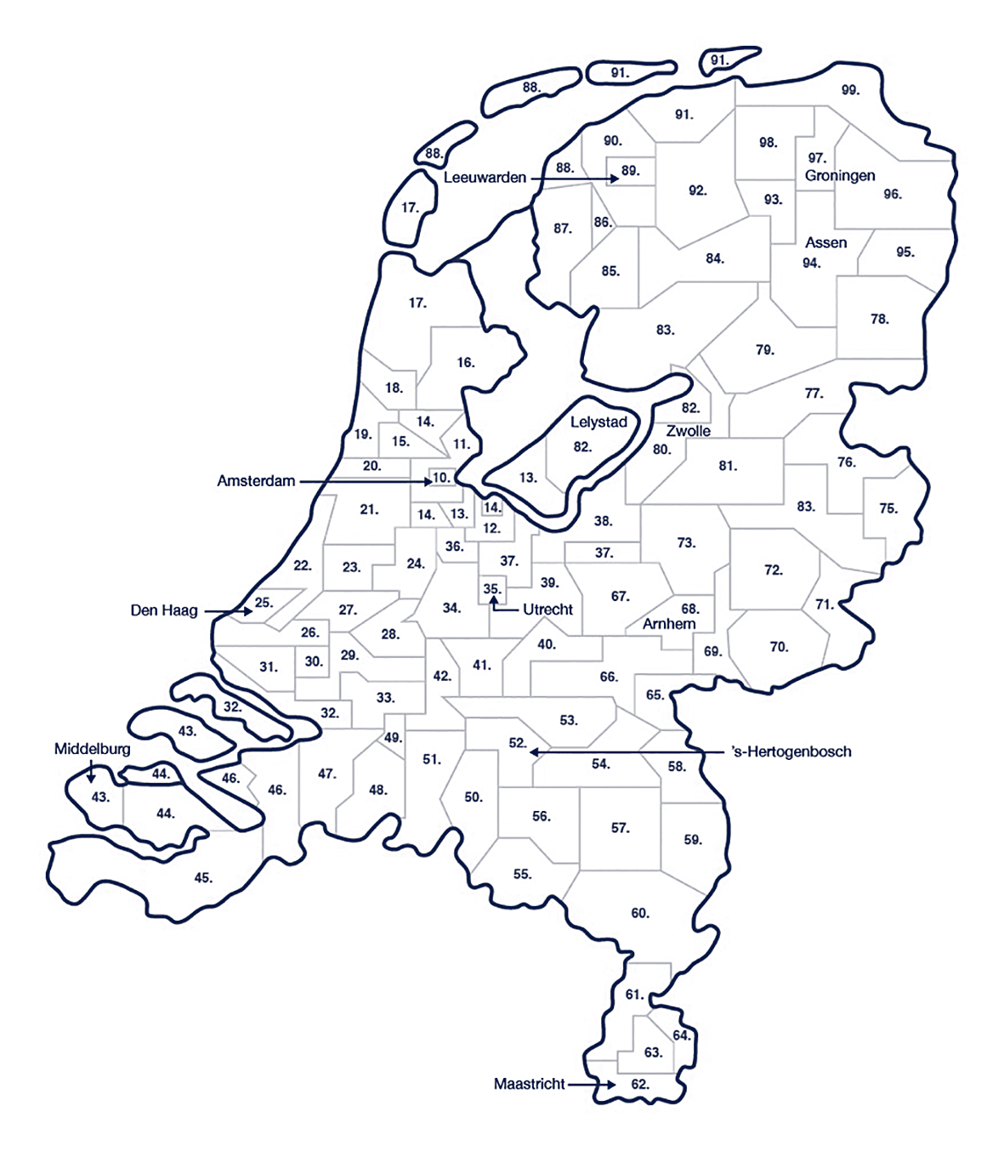
Activiteit 2 Postcodegebieden veroveren

Slide 4

Activiteit 2 Postcodegebieden veroveren (vervolg)
Ik heb met drie dobbelsten gegooid en kreeg:
Met dit aantal ogen kan ik een sommetje maken met als uitkomst de eerste twee cijfers van een postcodegebied, bijvoorbeeld:
Wie ziet nog andere mogelijkheden?
ogen | sommetje | postcodegebied
5 6 1 | 5 + 6 + 1 = 12 | 12
Maar ook mag: | 5 x 6 x 1 = 30 | 30
 | 6 + 1 = 7 en die mag je de achter de 5 zetten, of ervoor | 57 75

Slide 5
Activiteit 2 (vervolg)
In plaats van fysieke dobbelstenen kan ook het gooien met drie dobbelstenen
gesimuleerd worden:
https://onlinedobbelsteen.nl
Kies:
En klik op Gooi dobbelsteen!

Slide 6
Activiteit 3 Postcodegebieden vergelijken
https://allecijfers.nl/postcode/3831/

Slide 7
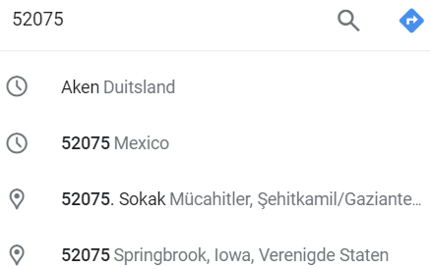
Activiteit 4 Buitenlandse postcodes

Slide 8

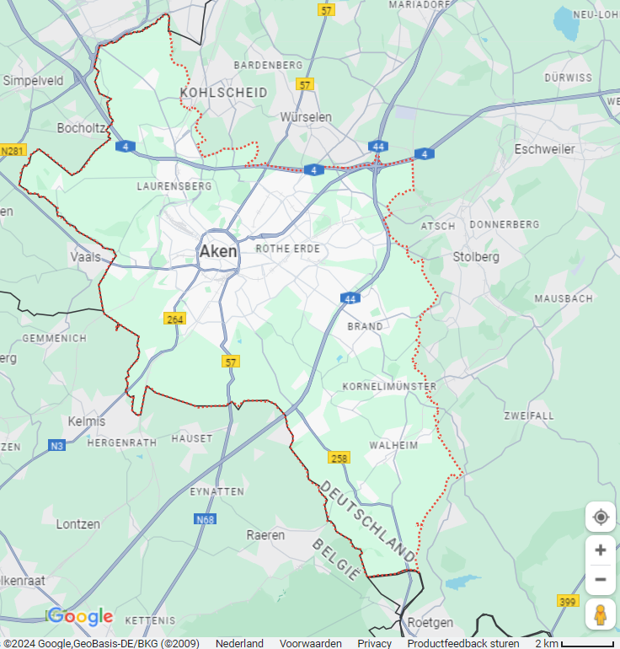
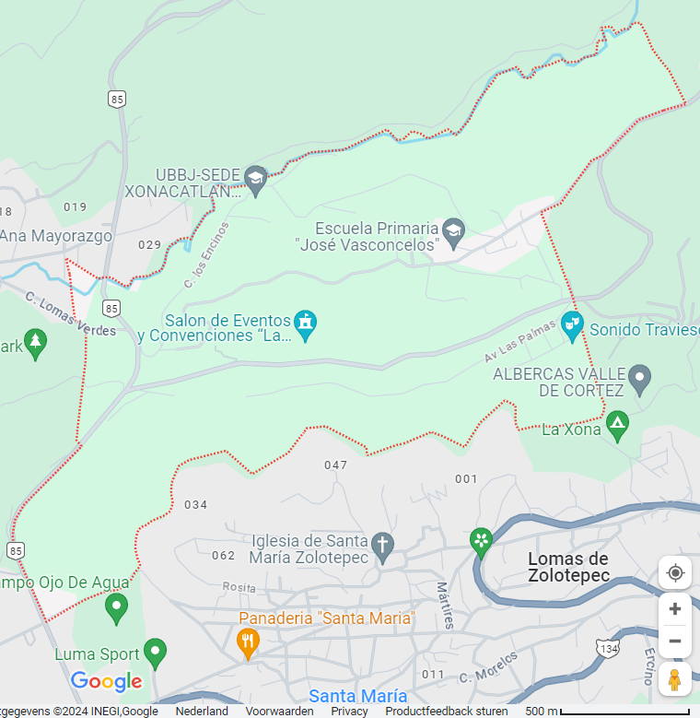
Activiteit 4 Buitenlandse postcodes (vervolg)
52075 Aken, Duitsland | 52075 Mexico

